Slide 1
Módulo 4
Universidad y equidad de género
Sesión II
Institucionalización de la perspectiva de género en la educación superior
El Compromiso social de la universidad
VII Curso Interinstitucional
Seminario de Educación Superior UNAM
Dra. Ana Buquet, PUEG-UNAM
11 de octubre de 2013

Slide 2
Problemáticas de género en el ámbito de la educación superior

Slide 3
Investigaciones en la UNAM*
  2006. Presencia de mujeres y hombres en la UNAM: una radiografía
  2007. Diagnóstico de la situación de mujeres y hombres por dependencia. Proyecto piloto en la Facultad de Economía de la UNAM
  2010. Diagnóstico de la situación de mujeres y hombres por dependencia. Instituto de Matemáticas de la UNAM
  2010. Sistema de indicadores para la equidad de género en instituciones de educación superior
  2013. Intrusas en la universidad
*Estas investigaciones se han realizado en el marco del proyecto Institucionalización y transversalización de la perspectiva de género en la UNAM del PUEG

Slide 4
Se articulan a través de distintas metodologías:
Análisis de bases de datos de la UNAM: DGAPA, DGAE, DGPe.
Aplicación de encuestas a muestras representativas (UDESO)
Grupos focales en tres entidades universitarias
Poblaciones: Académica, Estudiantil y Administrativa
Metodología de investigación: proyecto Institucionalización y Transversalización de la Perspectiva de Género en la UNAM (PUEG). Radiografías y Diagnósticos

Slide 5
Ejes de presentación
Tendencias de segregación por sexo (población académica y estudiantil)
Discriminación y hostigamiento: prácticas comunes en la comunidad universitaria
Familia y trabajo: un dilema sin resolver

Slide 6
Segregación
Tendencia a que hombres y mujeres se empleen en diferentes ocupaciones, separados unos de otros en la estructura ocupacional.
Esta separación significa exclusión social de las mujeres porque se ubican, en términos generales, en ocupaciones con menor estatus y condiciones de trabajo desfavorables.
Se vincula a la división sexual del trabajo, arraigada en el ordenamiento de género

Slide 7
Segregación Vertical
La segregación vertical afecta a la posición de los hombres y las mujeres en las jerarquías de la ciencia

Slide 8
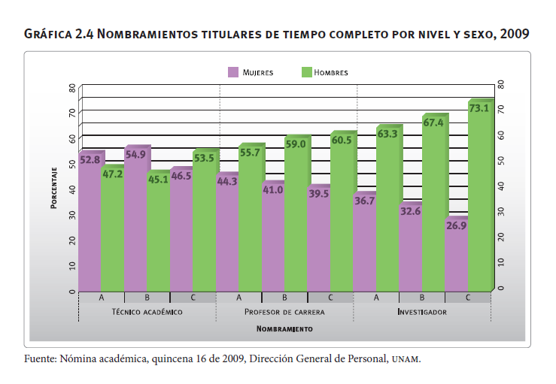
Fuente: Intrusas en la Universidad, 2013

Slide 9
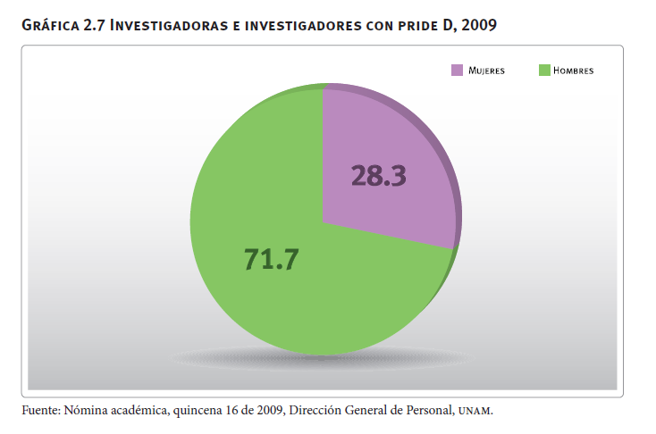
Fuente: Intrusas en la Universidad, 2013

Slide 10
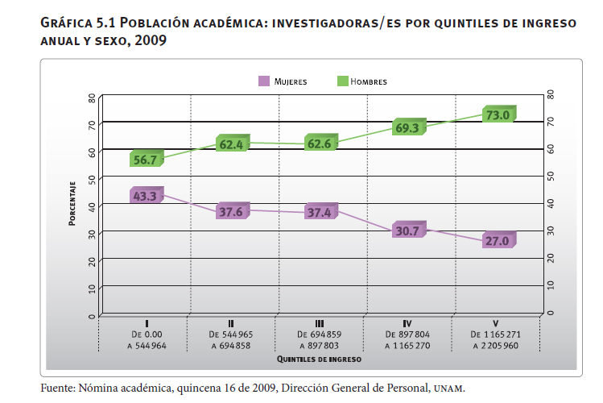
Fuente: Intrusas en la Universidad, 2013

Slide 11
Segregación Horizontal
La segregación se refiere al índice de concentración en los sectores (o las disciplinas) ocupacionales sin realizar ninguna evaluación de las oportunidades

Slide 12
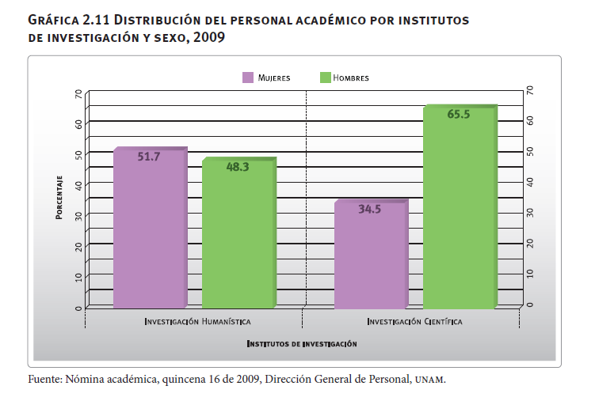
Fuente: Intrusas en la Universidad, 2013

Slide 13
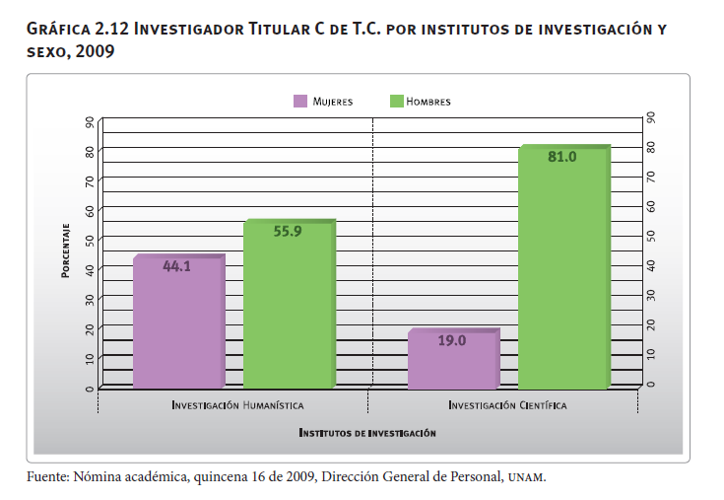
Fuente: Intrusas en la Universidad, 2013

Slide 14
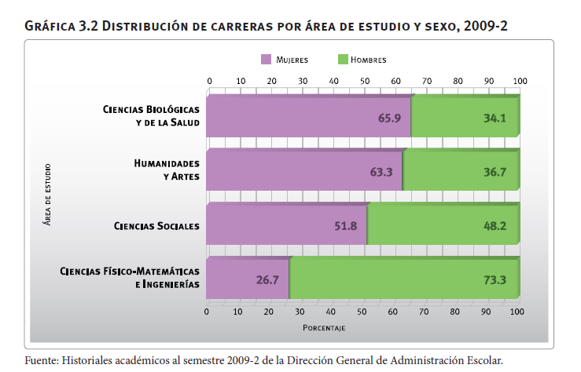
Fuente: Intrusas en la Universidad, 2013

Slide 15
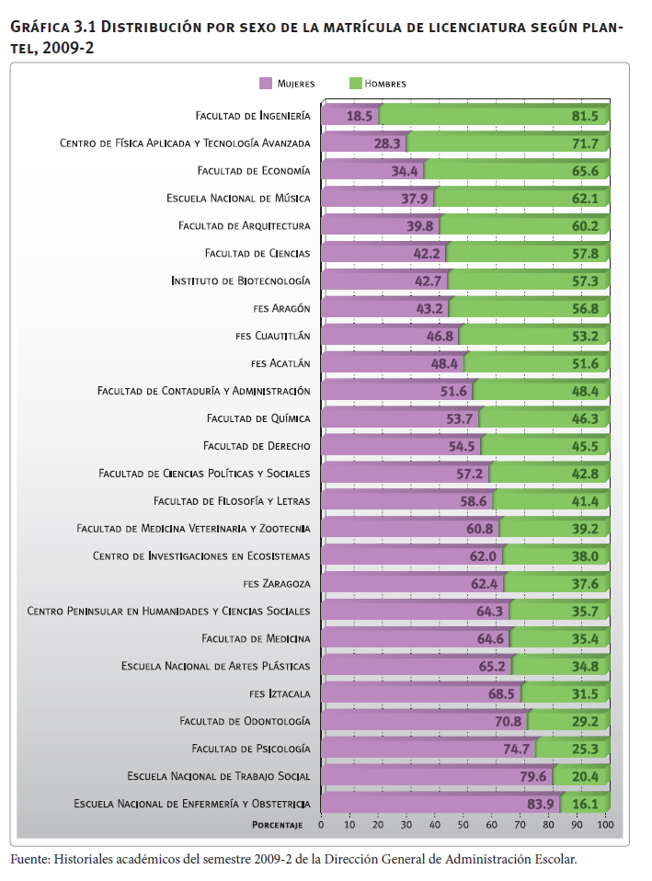
Fuente: Intrusas en la Universidad, 2013

Slide 16
Discriminación y hostigamiento

Slide 17
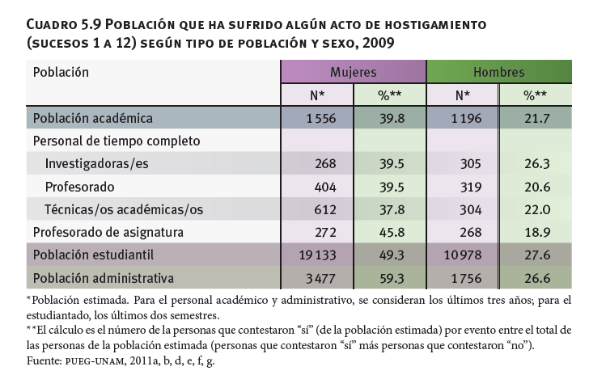
Fuente: Intrusas en la Universidad, 2013

Slide 18
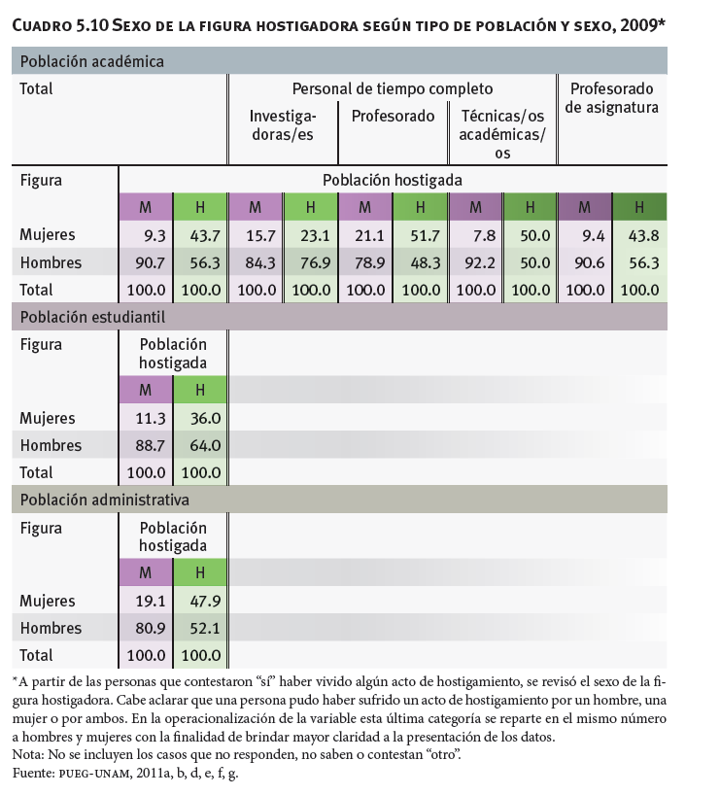
Fuente: Intrusas en la Universidad, 2013

Slide 19
Familia - trabajo

Slide 20
Fuente: Intrusas en la Universidad, 2013

Slide 21
Fuente: Intrusas en la Universidad, 2013

Slide 22
Fuente: Intrusas en la Universidad, 2013

Slide 23
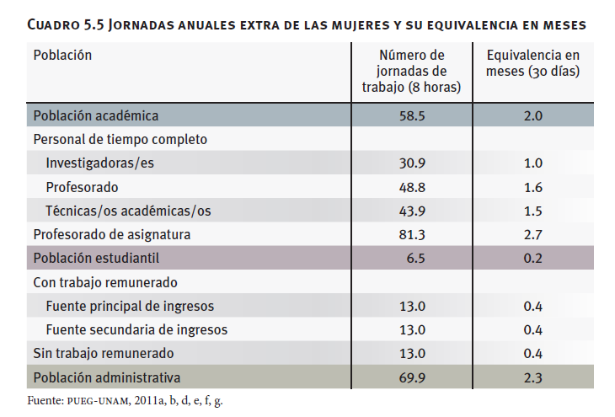
Fuente: Intrusas en la Universidad, 2013

Slide 24
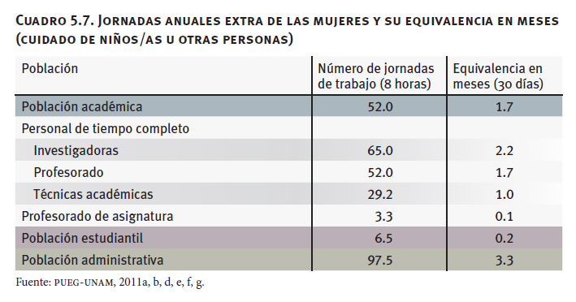
Fuente: Intrusas en la Universidad, 2013

Slide 25
La UNAM ante los procesos de institucionalización de la perspectiva de género

Slide 26
Lineamientos Generales para la Igualdad de Género en la UNAM (2013)
Comisión Especial de Equidad de Género del Consejo Universitario (2010)
Plan de Desarrollo Institucional (2007-2011 y 2011-2015)
Programa de Fortalecimiento Académico para las Mujeres Universitarias (2006)
Reforma al Estatuto General de la UNAM (2005)
Reconocimiento Sor Juana Inés de la Cruz (2003)
Creación del Programa Universitario de Estudios de Género (1992)

Slide 27
PROYECTO
Comité Asesor de Institucionalización
Investigación y Estadística
Educación en Equidad
Secretaría de Equidad de Género del PUEG
Comunicación en Equidad
Vinculación Interinstitucional
SIGARI
Legislación

